Slide 1



我的家乡
——荆州

Slide 2

地理简介
荆州市，古称江陵，楚国故都，位
于江汉平原腹地湖北省中南部，长
江流经荆州地域470公里，接近全省
长江干线长度一半，城区下辖荆
州区、沙市区及荆州开发区，规划
建设有沙北新区及江南新区，其中
中心城区建成区面积120平方公里，
城区常住人口115万（2011年） 。

Slide 3

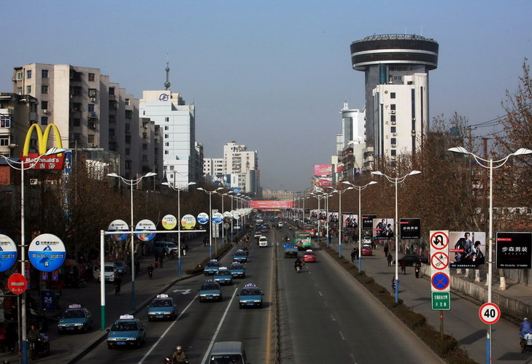
荆州经济
荆州是国务院首批公布的24口、鄂中南地区中心城市、华中重要的工业生产基地、“长江经济带钢腰”。是一座充满商机的城市。自古以来，荆州就是商贾云集之地。早在汉代，荆州就是全国十大商业都会之一；近代,荆州又是我国最早对外通商的内河港口城市。

Slide 4

历史文化简介
荆州人杰地灵，物产丰宫，历史悠久，文化灿烂，自古就有文化之邦、鱼米之乡的美誉。荆州是国务院首批公布的国家历史文化名城。春秋战国时期，20代楚王定都荆州，长达411年。楚先民创造了堪与古希腊雅典文化相媲美的楚文化,荆州出土的战国丝绸、越王勾践剑和整套石磬编钟，无不折射出楚文化的熠熠光辉。伟大的爱国主义诗人屈原、“一鸣惊人”的政治家楚庄王、楚国名相孙叔敖、吴国名将伍子胥、楚国名士申包胥、元末起义首领陈友谅、唐代著名诗人岑参、著名文学家“三袁”等等，都是从荆州这块土地上走上历史舞台。荆州是三国文化的发祥地，120回的《三国演义》，有82回写到荆州。“市内三国胜景遍布，保存完好且长达10.5公里的荆州古城墙，被誉为“ 中国江南不可多得的完璧”。1992年发掘的鸡公山文公遗址,经考古界鉴定为“中国第一，世界罕见”。荆州还是中国龙舟文化的发源地，一年一度的“中国荆州国际龙舟节”，已成为荆州独具特色的文化品脾、扩大开放的重要载体和全市人民的盛大节日。

Slide 5

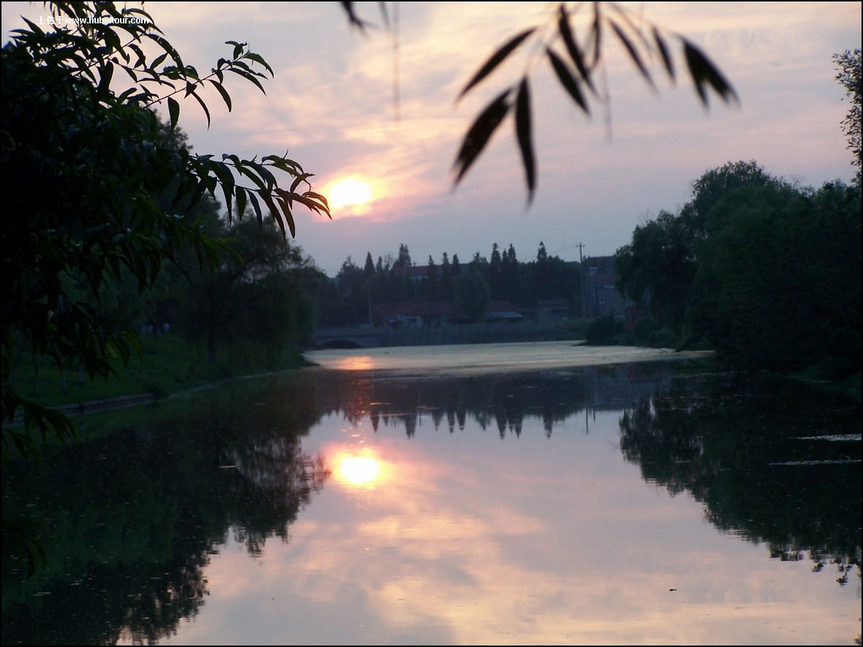
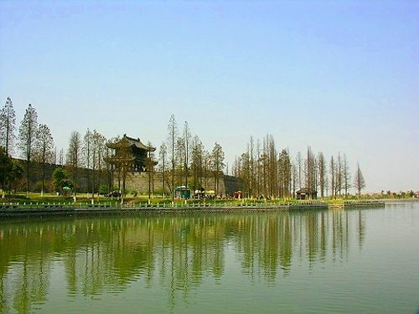
荆州风景
黄 昏 醉 人
湖水粼粼
唯美的风景是荆州的一道亮丽的风景线，荆州湖泊众多，素有“千湖之省”的美誉。

Slide 6

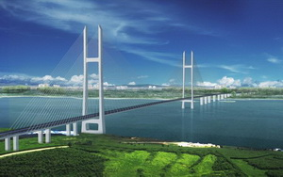
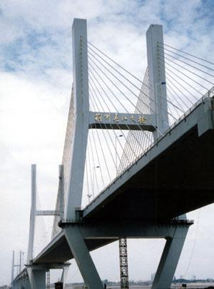
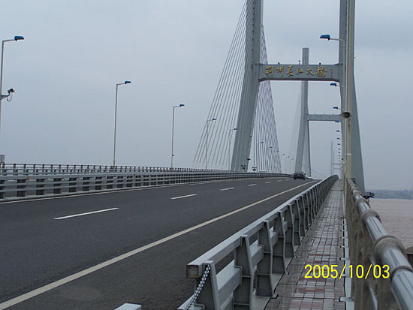

荆州长江大桥
荆州长江公路大桥位于湖北省荆州市 ,是2 0 7国道跨长江的一座特大型桥。桥位处江面宽约 30 0 0 m,江中有一沙洲 ,称为三八洲。三八洲将桥位分为南北两汊 ,其中北汊宽约 70 0 m,南汊宽约 4 50 m,三八洲长约 1 1 0 0 m。桥梁全长为4 1 77.60 m。

Slide 7

荆州博物馆简介
荆州博物馆，是一座地方综合性博物馆，占地4.8万平方米。以其优美的环境、丰富的馆藏文物和独具地域特色的文物珍品陈列，以及考古研究的丰硕成果而享誉海内外。1994年经国家文物局专家评选，该馆荣获中国地市级“十佳博物馆之首”的美誉。荆州博物馆配合各项工程建设，发掘出土珍贵文物12万余件。其中，有战国丝绸；四代越王剑、吴王夫差矛；有战国秦汉漆器；有中国也是世界上最早的数学专著《算数书》和萧和“二年造律”的《二年律令》等汉初简牍；有迄今为止保存年代最久远、最为完好的西汉男尸

Slide 8

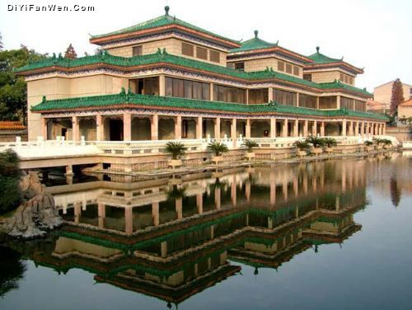
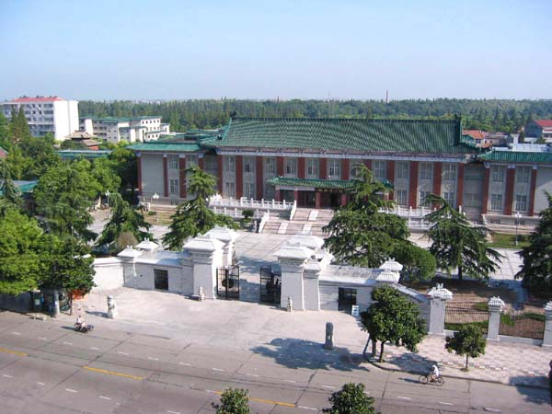
荆州博物馆

Slide 9

荆州古城简介
荆州古城东西长3.75公里，南北宽1.2公里，周长11.28公里，城墙高8.83米，城垛4567个，炮台26座，藏兵洞4座，有城门和城楼6座。城池依地势而起伏，顺湖池而迂回，蜿蜒状若游龙，飞舞于湖光水色之上，绚丽壮观，现已成为国内外游客热切向往，感受历史的旅游胜景。禹定九州，始有荆州。荆州古城墙在时间上跨越数千年，其沧桑岁月背后隐显的文化、艺术、建筑、历史、军事、民风等内容包罗万象，异彩纷呈，是历史的巨大遗赠。
古城保存完好，是我国首批公布的二十四座历史文化名城之一，是楚文化的发祥地，是我国南方保存最为完好、规模最为宏大的一座古代城垣。荆州古城墙现已成为外环跑马，内环通车，城墙上行人的环城风景区，是感受三国文化、楚文化不可替代的人文景观。游览项目有“荆州古城墙徒步健身环城游”、“荆州古城墙考古游”、“三国遗迹游”、“荆州古城墙民俗游”、“历史文化节庆游”等。

Slide 10
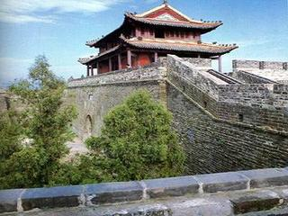
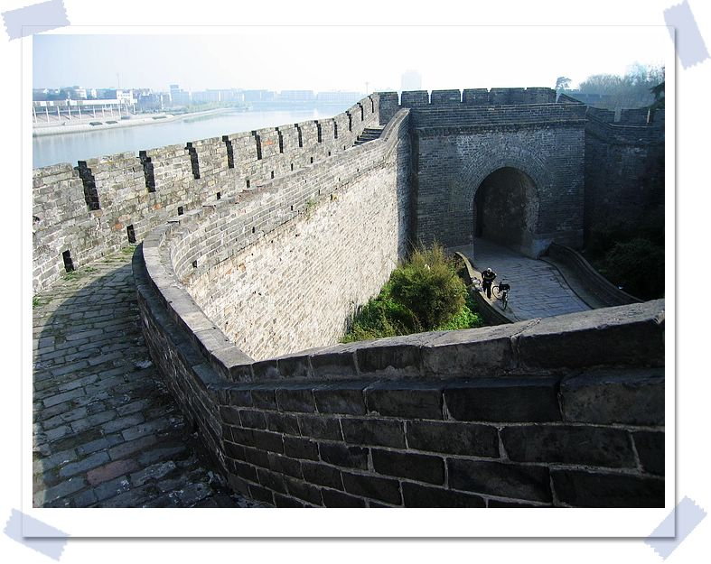
荆州古城墙
是荆楚文明的象征，更是荆州人民的智慧的结晶。

Slide 11
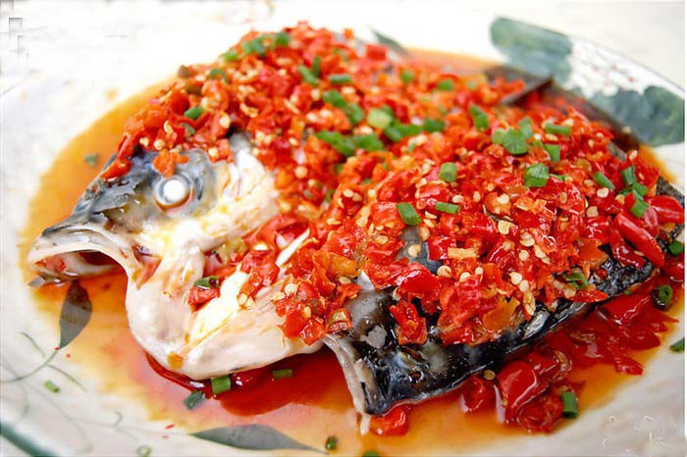
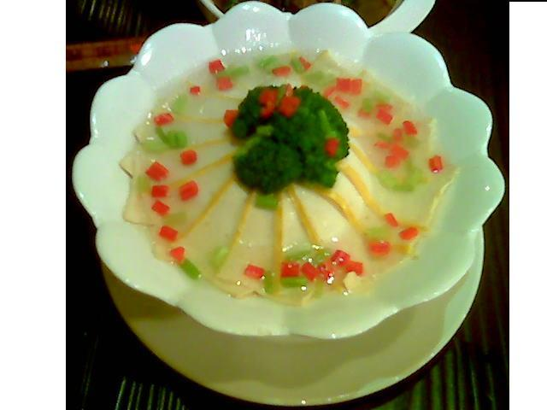
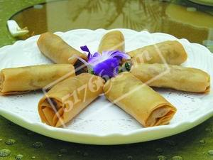
荆楚美食
剁椒鱼头
春 卷
鱼 糕

Slide 12
欢迎来我的家乡
——荆州
谢谢观赏！

